Slide 1

FVisual Visualisierung von Feuerwehreinsätzen
von Assek, Drabosenig, Graf, Thaler – 5AHIF | 2019-2020

Slide 2

Übersicht
Beschreibung
Aufgabenverteilung
Struktur
Iteration 1
User Stories
Webservice & Datenbank
Desktop App
Phone App
GitHub Statistiken

Slide 3
Beschreibung
Visualisierung von Feuerwehreinsätzen in Kärnten
Visualisierung der Stützpunkte
Verwaltung von Feuerwehrstützpunkten und deren Mitgliedern

Slide 4
Aufgabenverteilung
Backend (Webservices, Database etc.): THALER Christoph
Android App(Visualisierung): DRABOSENIG Andreas
JavaFX Applikation(Verwaltung): ASSEK Sandro, GRAF Florian
Logo & Grafikdesign: GRAF Florian

Slide 5
Struktur
Oracle DB
JavaScript WEBSERVICE
Android
UI PHONE
JavaFX
UI COMPUTER

Slide 6
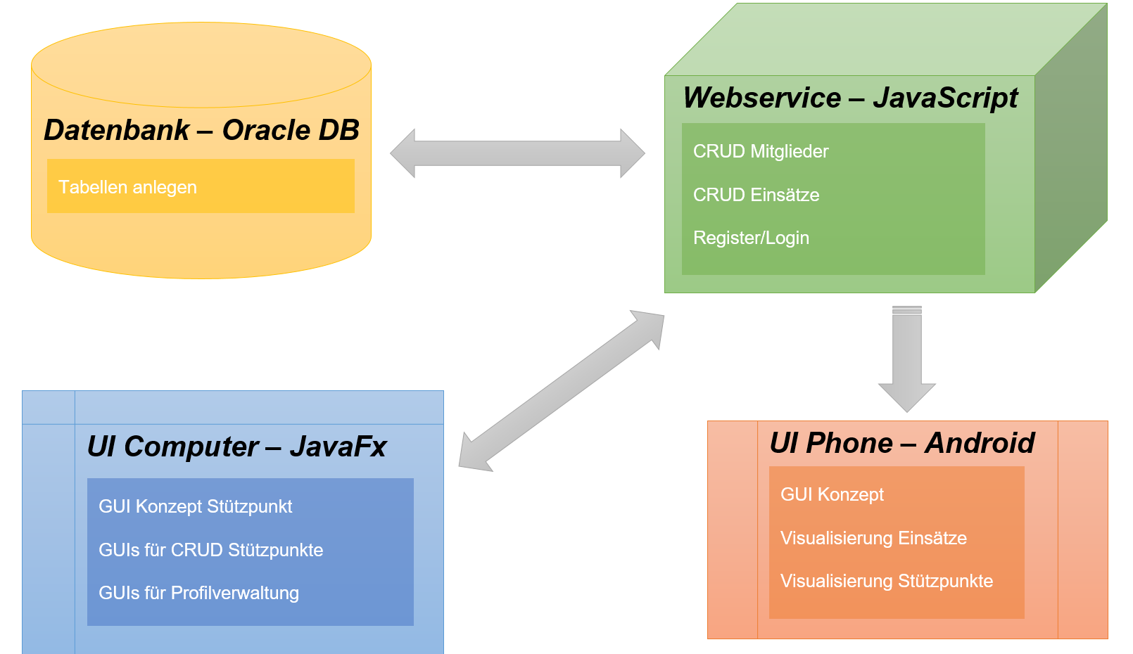
Iteration 1

Slide 7
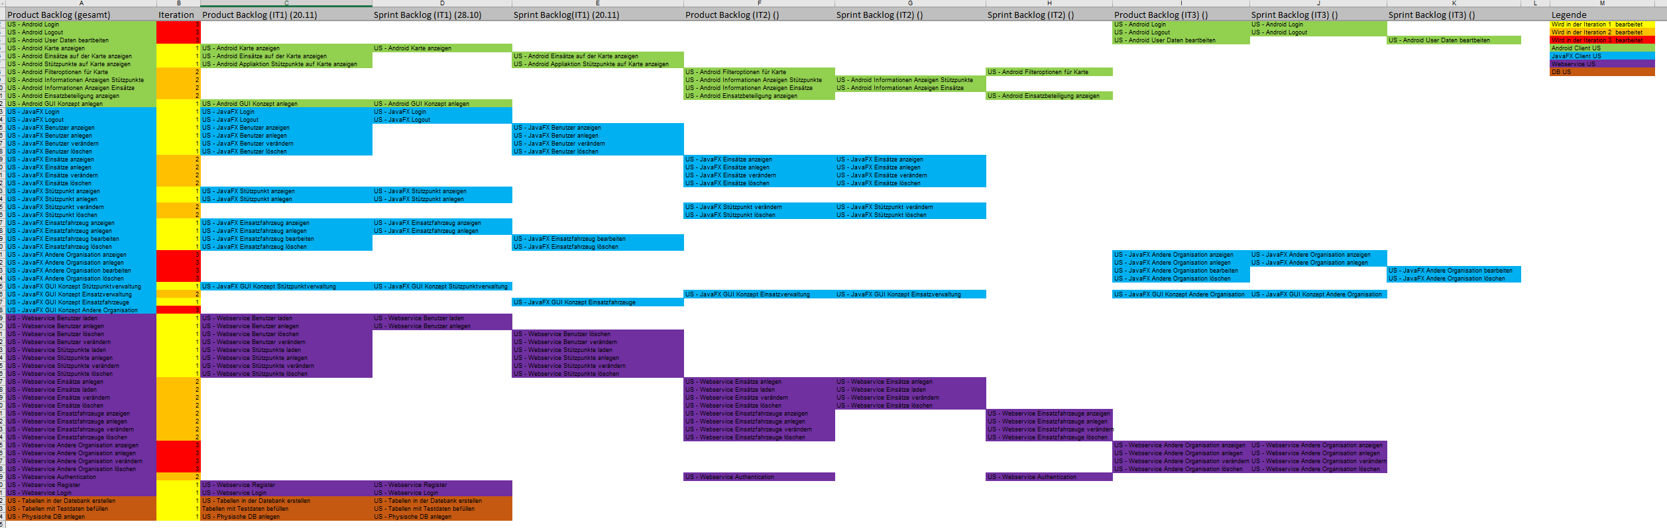
User Stories

Slide 8
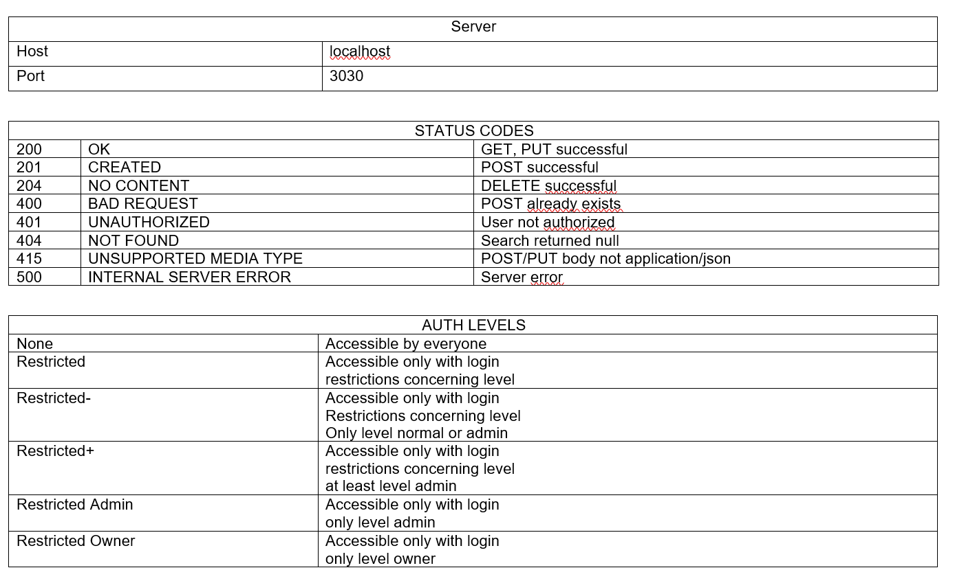



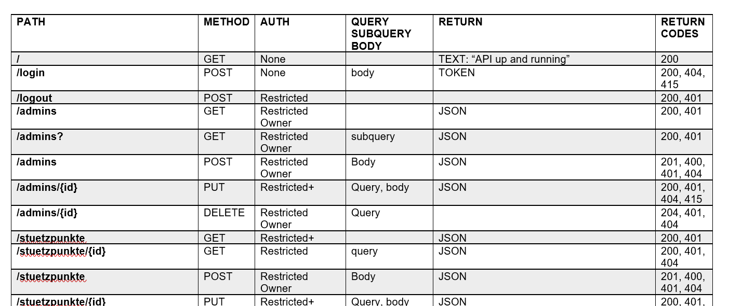
Webservice - Planung

Slide 9
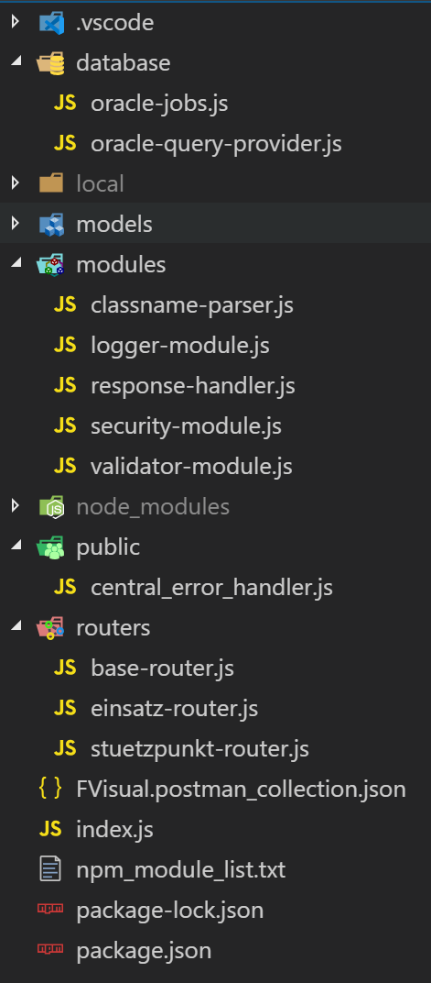
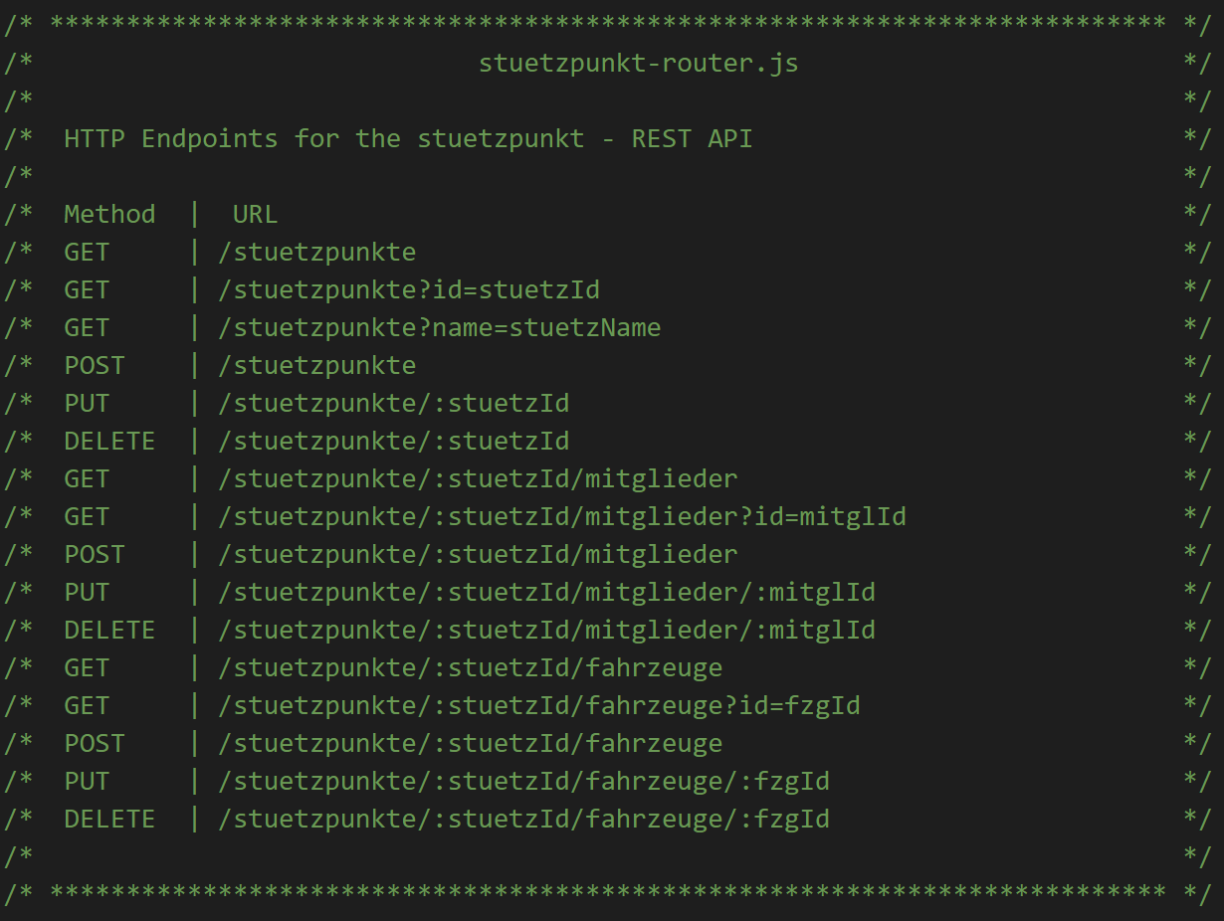
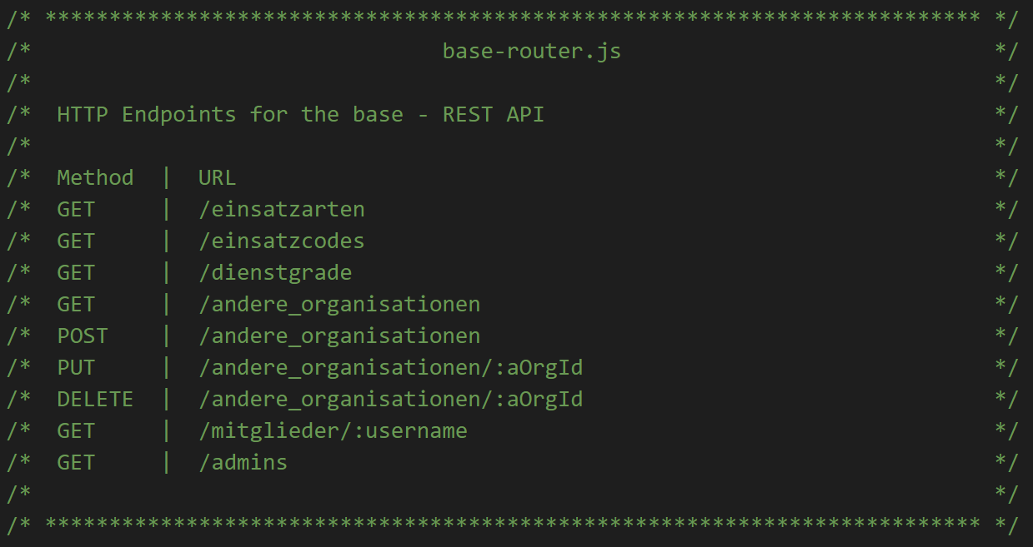
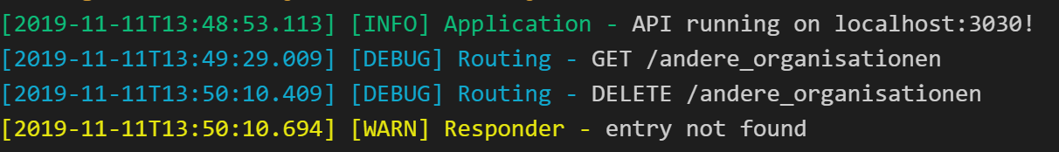
Webservice - Programmierung

Slide 10

Desktop App
User Stories erstellen
Iteration 1 umsetzen
Anbindung an Webservice
Login/Logout
Logo Design

Slide 11
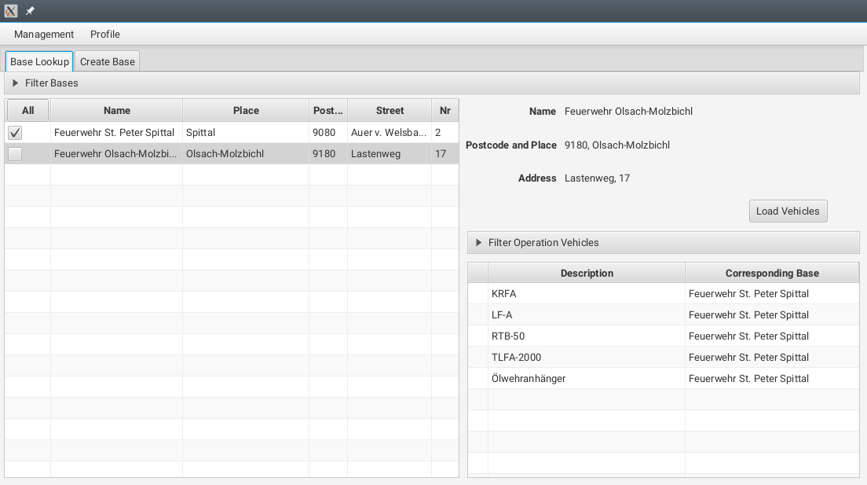

Slide 12
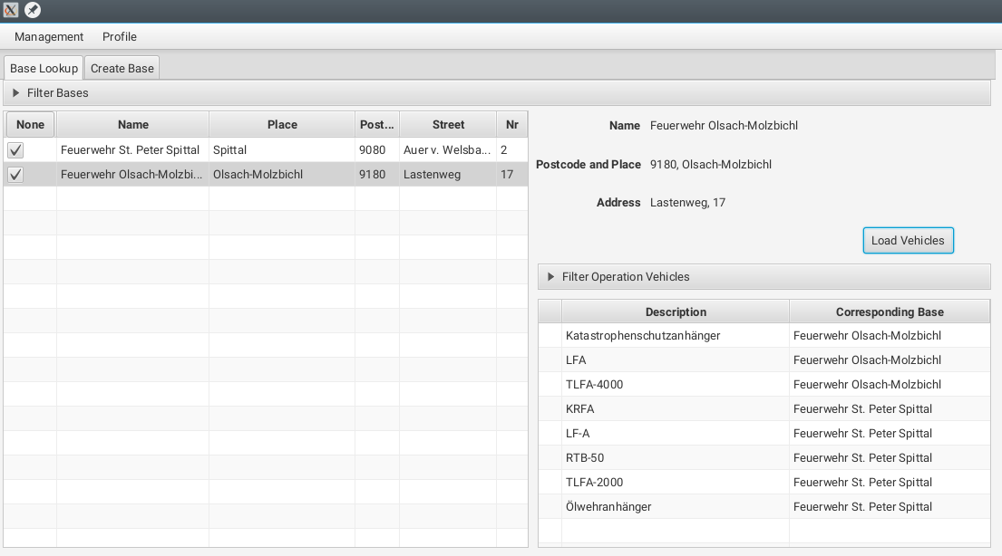

Slide 13
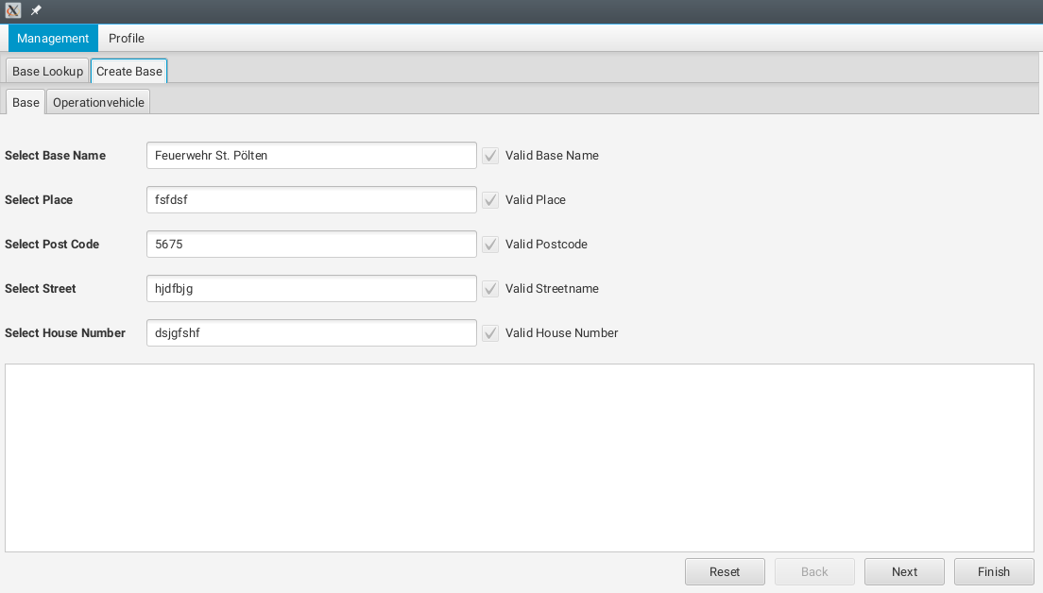

Slide 14
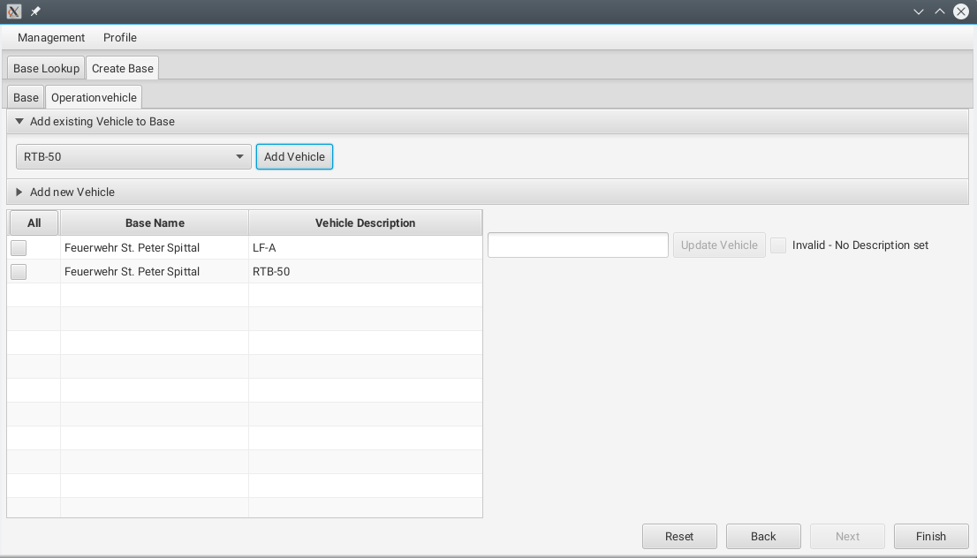

Slide 15
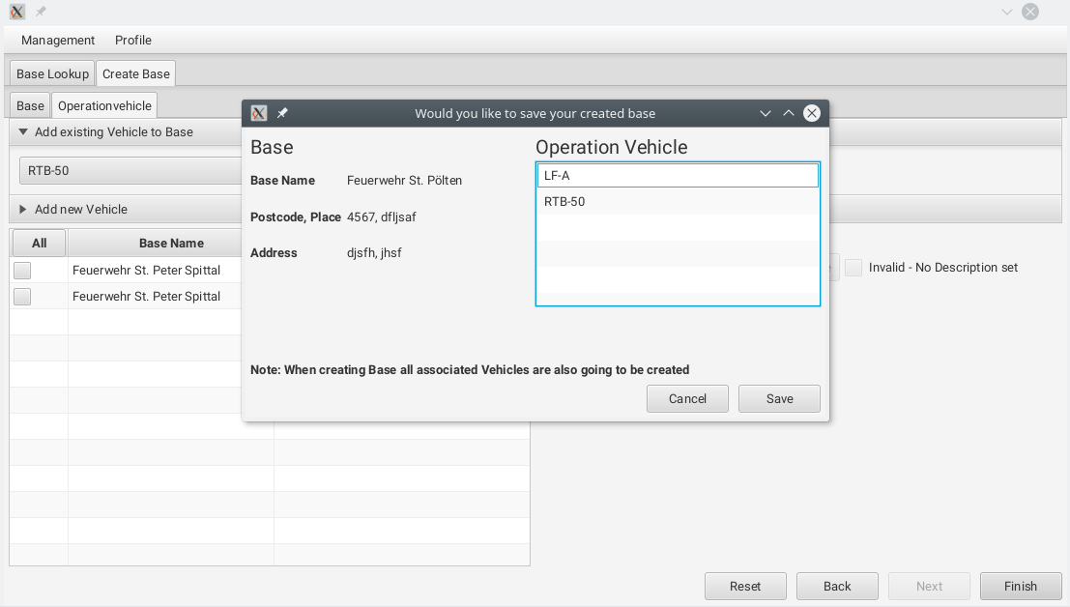

Slide 16

Phone App
User Stories erstellen
Iteration 1 umsetzen
Maps in App integrieren
Standortmarkierung

Slide 17
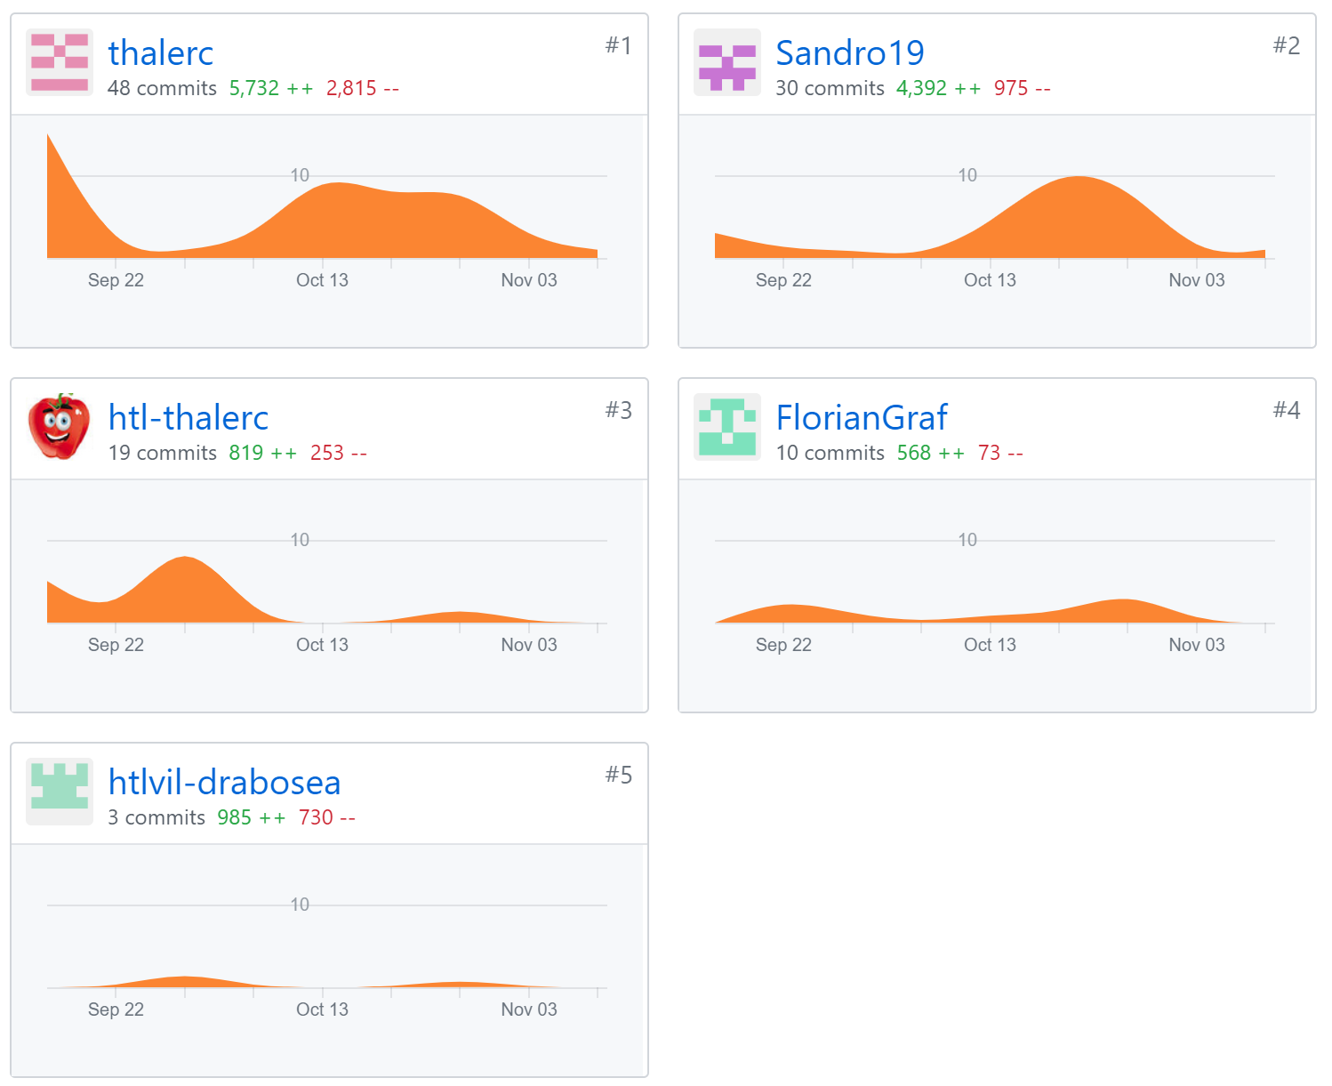
GitHub Statistik

Slide 18
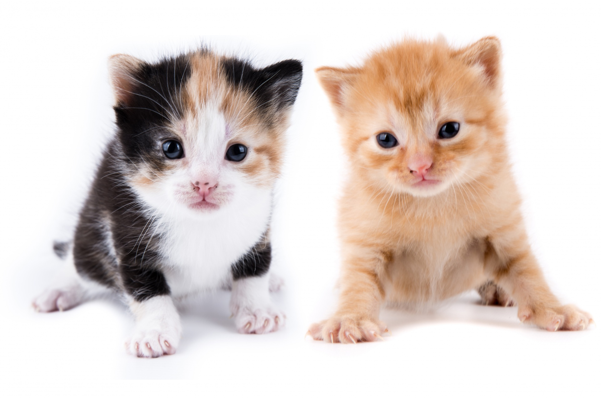
Vielen Dank für Eure Aufmerksamkeit!

